Slide 1
2023/10/25 Meeting Report

Slide 2
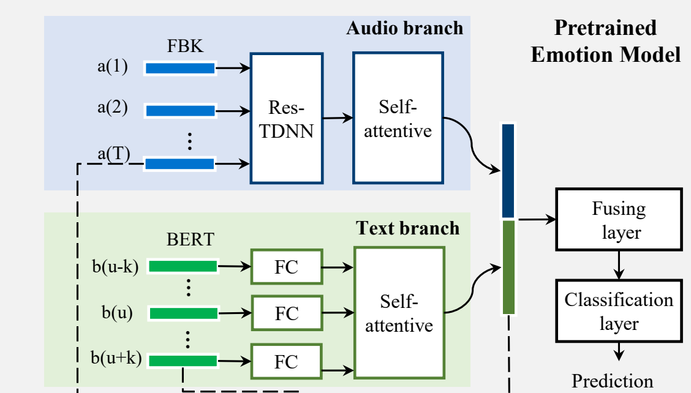
CLIMATE AND WEATHER: INSPECTING DEPRESSION DETECTION VIA EMOTION RECOGNITION
利用 emotion recognition 對模型做預訓練，探討經過訓練的模型產生的 emotion feature 使用在 depression detection 上的效果
Notes:
一般 learning rate 都會根據 batch size 做一些 scale 的操作。這裏用的是lr x batch_size / 256」。
Learning rate 小 under-fitting
Learning rate 大 unstable

Slide 3
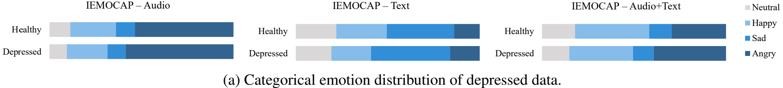
第四個實驗: Emotion Analysis of Depression Data
將 depression data 輸入 emotion recognition 的模型並觀察輸出的機率
對於語音模型，angry 情緒的機率最大，第二大是 happy
對於文字模型，sad 情緒的機率最大，第二大是 happy
對於多模態的模型，happy 情緒的機率最大
對於三種模型，healthy 與 depressed data 的差異在 depressed 有較高的 angry 與 sad 的機率，相反的，healthy有較高的 neutral 與 happy 的機率
Notes:
一般 learning rate 都會根據 batch size 做一些 scale 的操作。這裏用的是lr x batch_size / 256」。
Learning rate 小 under-fitting
Learning rate 大 unstable

Slide 4
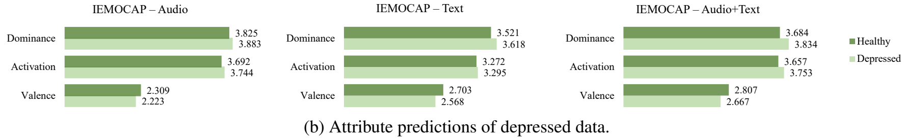
第四個實驗: Emotion Analysis of Depression Data
Valence(正面 vs 負面)，Activation(刺激 vs 沉靜)，Dominance(支配 vs 被支配)
語音相對於其他模態，有最低的 valence 分數，最高的 dominance 分數
文字相對於其他模態，有最低的 activation、dominance 分數
多模態相對於其他模態，有較高的 valence 分數，表示情緒較為正面
depression data 相對於 healthy有較高的 dominance、activation，較低的 valence
Notes:
一般 learning rate 都會根據 batch size 做一些 scale 的操作。這裏用的是lr x batch_size / 256」。
Learning rate 小 under-fitting
Learning rate 大 unstable

Slide 5
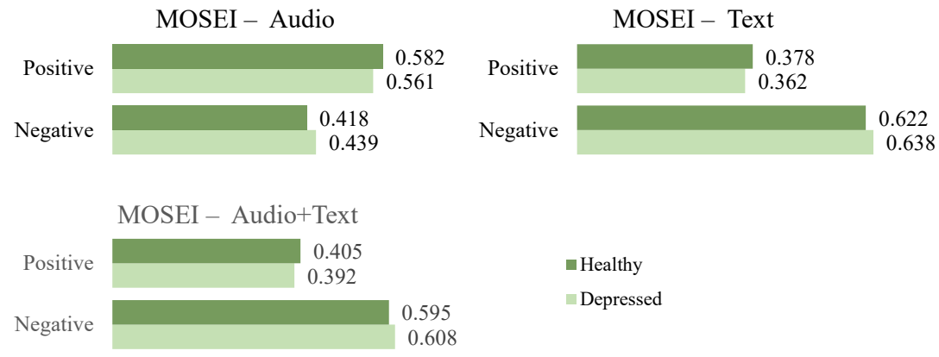
第四個實驗: Emotion Analysis of Depression Data
語音相對於其他模態，給出較正面的分數
文字相對於其他模態，給出較負面的分數
融合兩個模態，則給出負面的分數
以負面的情緒去偵測 depression 會有更好的效果
Notes:
一般 learning rate 都會根據 batch size 做一些 scale 的操作。這裏用的是lr x batch_size / 256」。
Learning rate 小 under-fitting
Learning rate 大 unstable

Slide 6
Case Study
病患350
語音模型: happy
文字模型: sad
語氣放鬆、語調愉快、偶爾會有笑聲，但使用的文字則較為負面，如:“introvert”, “calm down”, “mistreatment”, “abuse”, “annoyed”
病患426
語音模型: angry
文字模型: sad
話講得比較少、語調較低、講話的最後一句都很簡短
Notes:
一般 learning rate 都會根據 batch size 做一些 scale 的操作。這裏用的是lr x batch_size / 256」。
Learning rate 小 under-fitting
Learning rate 大 unstable

Slide 7
總結
人類從不同的管道、模態表達的情感資訊是不一致的
不能只從 sad 或較為負面的情緒去檢測憂鬱傾向的症狀
不是所有的憂鬱傾向的人都擁有 “傷心” 或是 “無力” 的情緒特徵
憂鬱傾向的確會影響一個人的情緒，但不代表只會有負面情緒
Notes:
一般 learning rate 都會根據 batch size 做一些 scale 的操作。這裏用的是lr x batch_size / 256」。
Learning rate 小 under-fitting
Learning rate 大 unstable

